Slide 1
Lab07
리눅스시스템 01분반
1515655 컴퓨터과학부 임소희

Slide 2
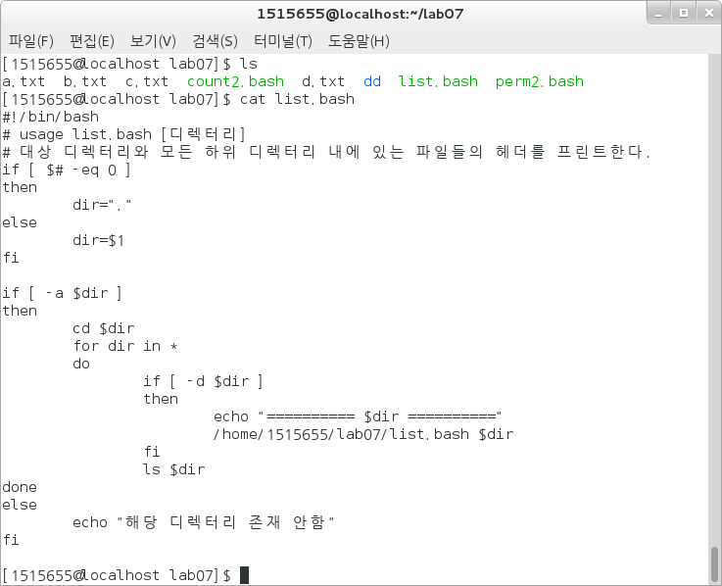
1. listdir [dir]
명령줄 인수에 아무것도 받지 않으면 dir는 현재 디렉터리.
받는 경우는 첫번째 명령줄 인수가 dir에 해당
-a $dir dir이 존재한다면
-d $dir dir이 directory라면
리커전 이용하여 모든 하위 디렉터리들에 대해
list.bash 사용
else dir이 존재하지 않는다면 메시지 띄움

Slide 3
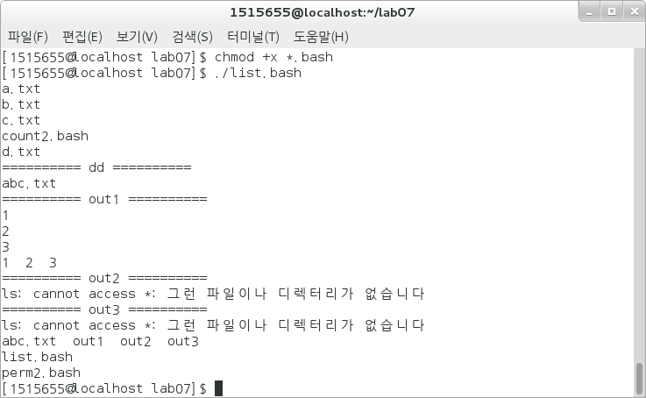
1. listdir [dir] (현재 디렉터리)
$ . / list.bash
현재 디렉터리에 대해
모든 하위 디렉터리들도 리스트

Slide 4
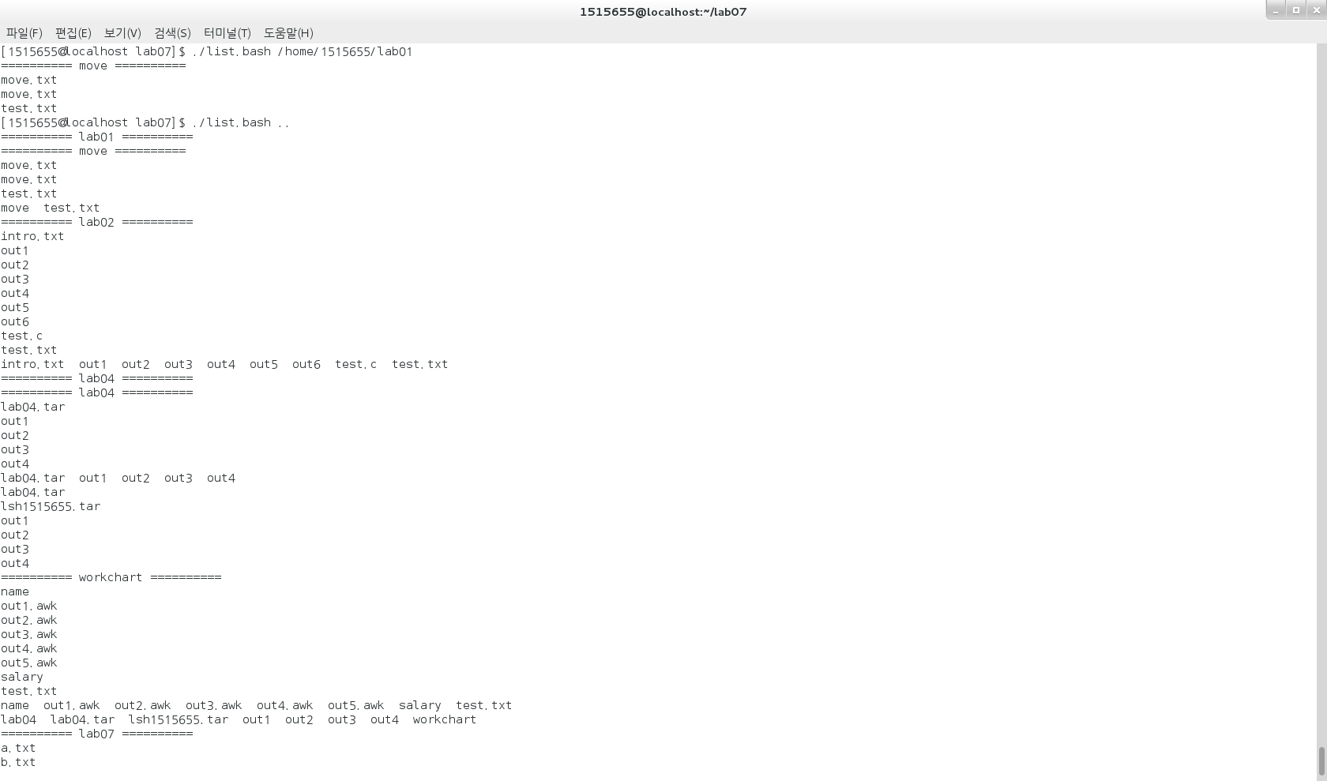
1. listdir [dir] (절대/상대경로)
$ . / list.bash /home/1515655/lab01
위의 절대경로에 대해
모든 하위 디렉터리들도 리스트
$ . / list.bash ..
위의 상대경로(상위 디렉터리)에 대해
모든 하위 디렉터리들도 리스트

Slide 5
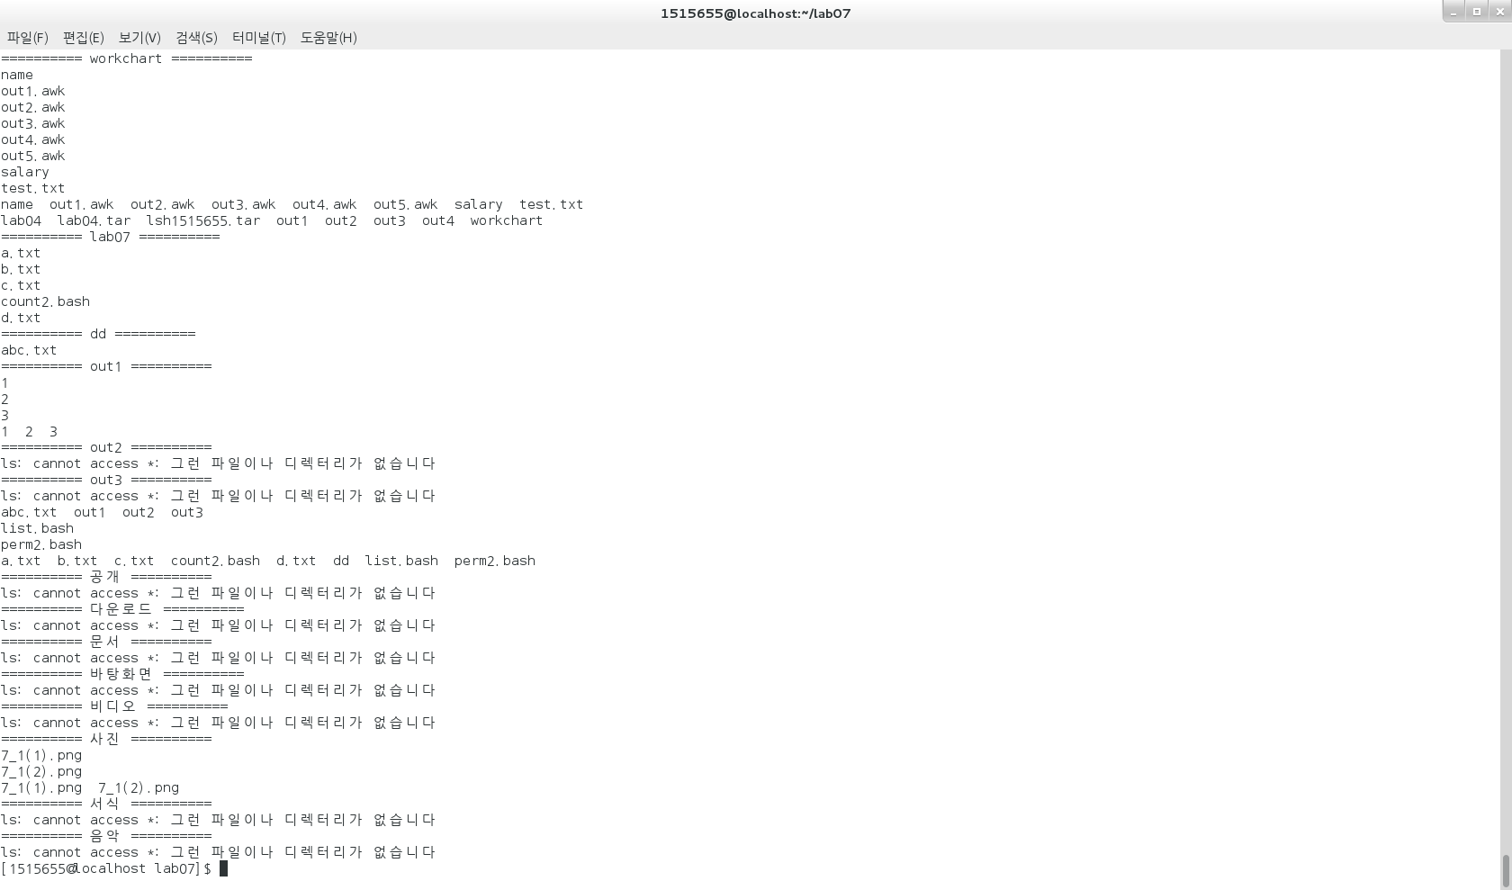
1. listdir [dir] (상대경로)
$ . / list.bash ..
위의 상대경로(상위 디렉터리)에 대해
모든 하위 디렉터리들도 리스트
(앞 슬라이드에 이어 계속 리스트)
$ . . / trash.bash 파일명*
파일을 휴지통으로 이동
$ . . / trash.bash –l
휴지통 내 파일 리스트
$ . . / trash.bash –p
garbage 내 모든 파일 삭제(휴지통 비우기)

Slide 6
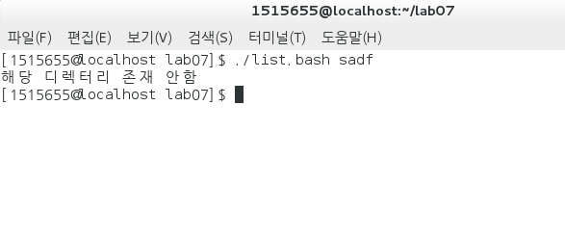
1. listdir [dir] (잘못 입력한 경우)
$ . / list.bash 잘못된 디렉터리
오류메시지 출력

Slide 7
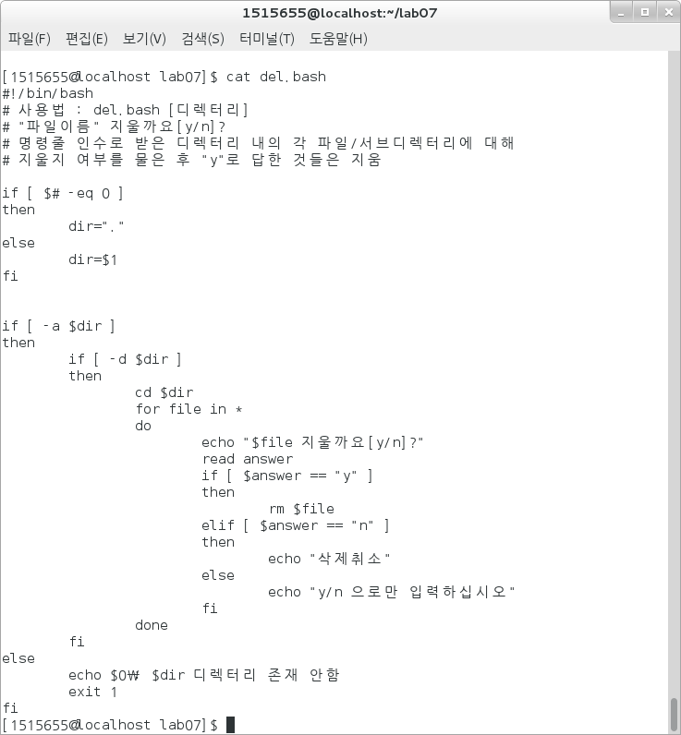
2. del.bash [디렉토리]
명령줄 인수에 아무것도 받지 않으면 dir는 현재 디렉터리.
받는 경우는 첫번째 명령줄 인수가 dir에 해당
-a $dir dir이 존재한다면
-d $dir dir이 directory라면
dir로 이동 후 for문 수행
If [ $answer == “y” ]
answer를 y로 입력 받으면
$file 삭제
If [ $answer == “n” ]
answer를 n으로 입력 받으면
삭제취소 메시지 띄움
else
answer를 y/n 이외의 것으로
입력 받을 시 메시지 띄움
else dir이 존재하지 않는다면 종료

Slide 8
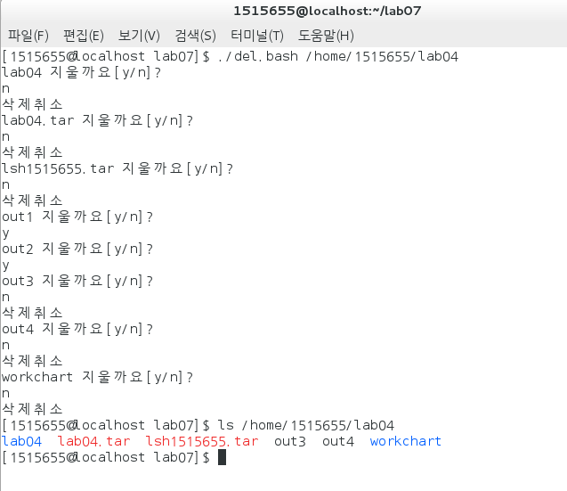
2. del.bash [디렉토리] (절대경로)
$ ./del.bash /home/1515655/lab04
위의 절대경로에 대해
파일 및 서브 디렉터리의 삭제 여부 확인
y로 답한 것들은 ls로 확인 후 삭제되었음을 확인

Slide 9
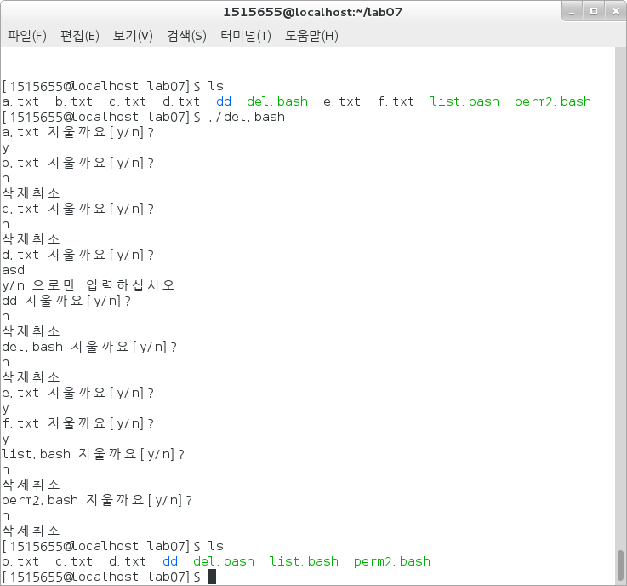
2. del.bash [디렉토리] (현재 디렉터리)
$ ./del.bash
현재 디렉터리에 대해
파일 및 서브 디렉터리의 삭제 여부 확인
y/n 이외의 답은 메시지 출력시킴
y로 답한 것들은 ls로 확인 후 삭제되었음을 확인

Slide 10
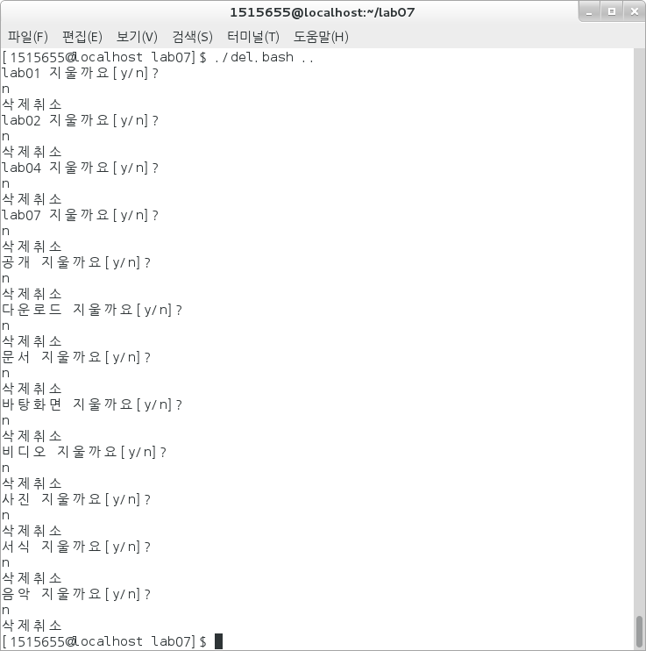
2. del.bash [디렉토리] (상대경로)
$ ./del.bash . .
상대경로(상위 디렉터리)에 대해
파일 및 서브 디렉터리의 삭제 여부 확인

Slide 11
5. 결론
중간고사 이후 대체적으로 과제들이 대부분 코드를 짜는 것 같다.
조금 어려웠었지만 무사히 끝낼 수 있어서 다행이다.
다음 과제는 덜 어려우면 좋겠다.

